Slide 1
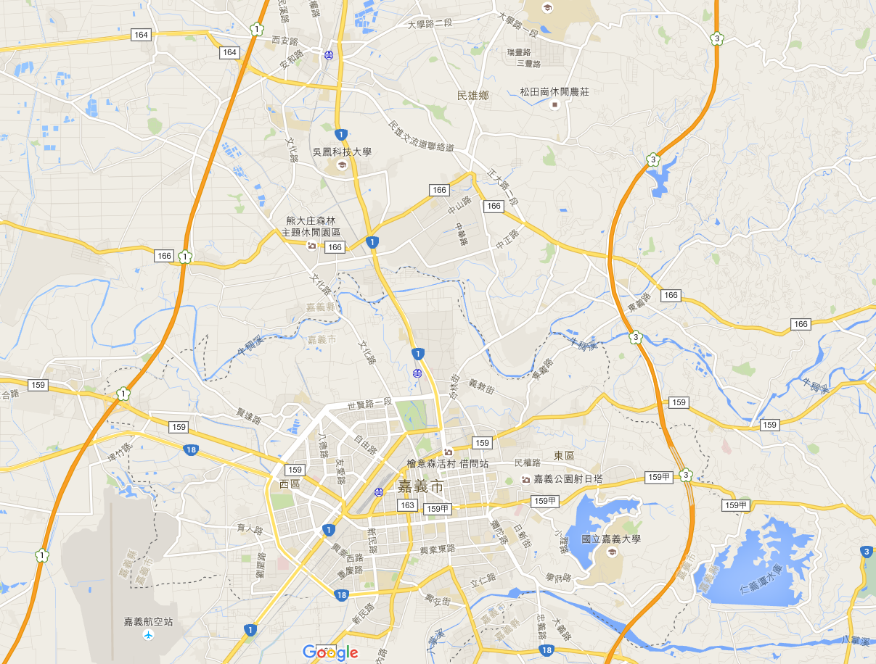
民雄校區易肇事路段
文化路接外環道路口
民雄地下道
嘉80接縱貫路口
西側門圍牆鄉道
林森校區易肇事路段
蘭潭校區易肇事路段
林森東路接新生東路口
林森東路接忠孝東路口
學府路彎道
林牧路彎道
二二八紀念碑路口
清水祖師爺廟路口
彌陀路接學府路路口
環潭公路
新民校區易肇事路段
世賢路四段
民生南路接世賢路口
新民路接世賢路路口
興業西路接民生南路路口
興業西路接尋民路路口
國
國立嘉義大學校區
週邊危險路段地圖

